Slide 1
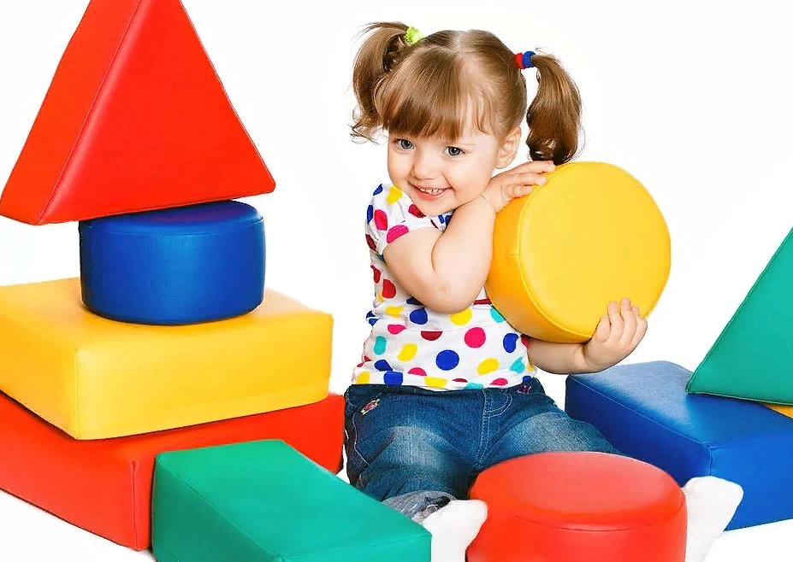
Формирование элементарных математических представлений о форме,
величине и количестве предметов
у дошкольников 3-4 лет
в процессе использования
дидактических игр
Нижний Новгород, 2024г.

Slide 2
ФГОС ДО:
Актуальность личного вклада педагога
в развитие образования
ФГОС ДО:
«Познавательное развитие предполагает формирование познавательных действий, … первичных представлений …об объектах окружающего мира, о свойствах и отношениях объектов (форме, цвете, размере, …количестве, числе, и др.)
Один из основных принципов ФГОС ДО: «Реализация Программы в адекватных возрасту формах работы с детьми. Основной формой работы с дошкольниками и ведущим видом их деятельности является игра»
даёт возможность решать различные педагогические задачи в игровой форме, наиболее доступной и привлекательной для детей
благодаря игровой форме обучающей задачи и игровым действиям, ребенок непреднамеренно усваивает определенное познавательное содержание
Дидактическая
игра
создает благоприятные условия для применения математических знаний, их самостоятельного
использования на практике
стимулирует познавательную активность и познавательный интерес
способствует ускорению формирования и развития у дошкольников логических структур мышления

Slide 3
Психолого-педагогическое
обоснование
И. Г. Песталоцци придавал значение наглядности в обучении как средству развития у ребенка умения сравнивать предметы, выявляя их общие и отличительные признаки и соотношения между ними.
К.Д. Ушинский: обосновал идеи математического развития детей -дошкольников
М.Монтессори, Ф.Фребель: разработали системы сенсорного воспитания средствами развивающей среды
П. Я. Гальперин, В. В. Давыдов: создали концепцию измерений величин с использованием мерки
Л. А. Венгер, З. А. Михайлова, А. А. Смоленцева, А. А. Столяр, Е.А.Тихеева: показали целесообразность использования различных игр в обучении детей математике
В. А. Козлова, А. М. Леушина, З. А. Михайлова, Н. И. Непомнящая: сформулировали возрастные особенности ФЭМП у детей

Slide 4
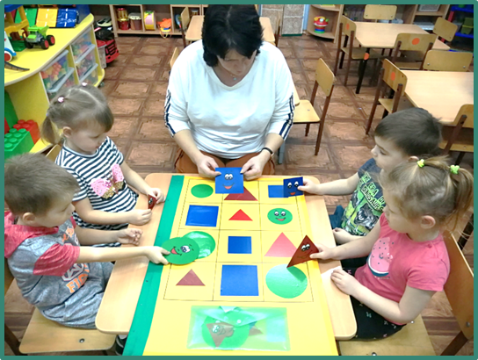
Цель и задачи
педагогической деятельности
Цель:
Формирование элементарных
математических представлений
о форме, величине и количестве
предметов у дошкольников 3-4 лет
в процессе использования
дидактических игр
Задачи:
формировать элементарные математические представления:
о геометрической форме ,
величине,
количестве предметов,
посредством дидактических игр математического содержания
развивать умение сравнивать и группировать предметы по одинаковым и контрастным признакам
в совместных дидактических играх побуждать детей выполнять постепенно усложняющиеся правила

Slide 5
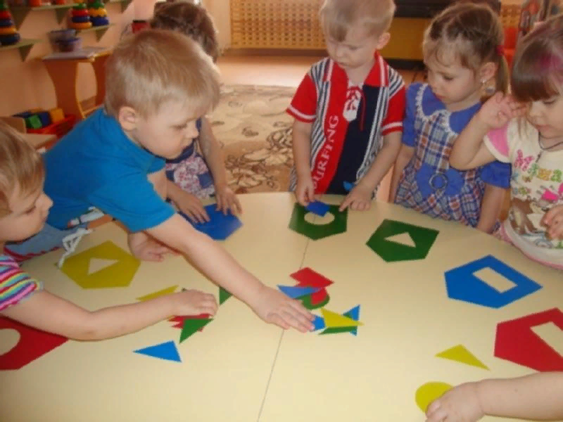
Этапы реализации
педагогической деятельности
1 этап
подготовительный
Изучение методической литературы
Разработка перспективного плана системы работы по теме. Подбор игр с математическим содержанием
2 этап
практический
Диагностирование воспитанников
Обогащение РППС
Выстраивание системы работы по ФЭМП у воспитанников 3-4 лет
Использование разнообразных дидактических игр по ФЭМП
3 этап итогово- диагностический
Обобщение результатов, выводы
Транслирование опыта
Отбор содержания
Планирование взаимодействия с семьями воспитанников
Взаимодействие с родителями
Планирование работы на перспективу

Slide 6
1 ЭТАП ДИАГНОСТИКА СФОРМИРОВАННОСТИ ЭЛЕМЕНТАРНЫХ МАТЕМАТИЧЕСКИХ
ПРЕДСТАВЛЕНИЙ У ВОСПИТАННИКОВ МЛАДШЕЙ ГРУППЫ (3-4ГОДА)
Критерии:
(планируемые результаты освоения ООП ДОО, младшая группа 3-4года)
Показатели:
-способность определять геометрическую форму предмета
-умение сравнивать 2 предмета по длине, ширине, высоте
-различение понятий «один-много», «по одному, ни одного»
-умение уравнивать группы предметов по количеству путем убавления и добавления.
-умение сравнивать две группы предметов на основе взаимного сопоставления, наложения, приложения
-группировать, определяя общий признак
-умение соблюдать постепенно усложняющиеся правила
1.Сформированность представлений
о форме,
величине,
количестве
2. Развитие элементов логики
сравнение
группировка
3.Выполнение игровых правил
Диаграмма 1. Результаты исследования сформированности ЭМП у воспитанников
3-4 лет на начало уч.года

Slide 7
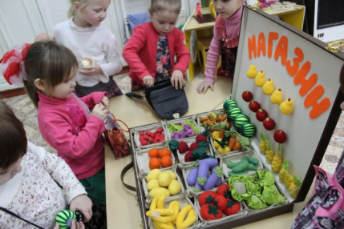
1 ЭТАП ИЗУЧЕНИЕ МЕТОДИЧЕСКОЙ ЛИТЕРАТУРЫ
Анализ методик Л.С. Метлиной, И.А.Помораевой-В.А.Позиной, Т.И.Ерофеевой, А.А.Смоленцевой
Виды дидактических игр с математическим содержанием
Требования к дидактическим играм:
( К.Г. Мачабели, Б.И. Хачапуридзе)
соответствие дидактической задаче;
яркость, красочность, привлекательность игрового материала, его динамичность (возможность совершать манипуляции и действия с ним)
наличие вариантов для применения в разных условиях (индивидуально и в группе, для повторения действий, овладения ими и пр.) и в целях усложнения игры;
учет возрастных и индивидуальных особенностей детей.
словесные
(подвижные)
с предметами
сюжетные
настольно-печатные
Структура дидактической игры
Игровая задача
Игровые действия
Игровые правила
Результат

Slide 8
1 ЭТАП ОПРЕДЕЛЕНИЕ СОДЕРЖАНИЯ РАБОТЫ
ООП ДОО: Образовательная область «Познавательное развитие» Формирование элементарных математических представлений у дошкольников, младшая группа, 3-4 года
Форма | Величина | Количество
-Знакомство с геометрическими фигурами: круг, квадрат, треугольник -Освоение способов обследования фигур | -Сравнение двух предметов по длине, ширине, высоте, величине в целом -Обозначение результатов сравнения словами «длинный- короткий, широкий-узкий, высокий-низкий, большой-маленький, одинаковый» -использование приемов наложения и приложения для сравнения предметов по величине | -Составление групп однородных предметов -Выделение одного предмета из группы -Различение понятий «один-много», «по одному-ни одного» -Понимание вопроса «сколько?» -Знакомство с приемами наложения и приложения для установления отношений «больше-меньше-поровну»

Slide 9
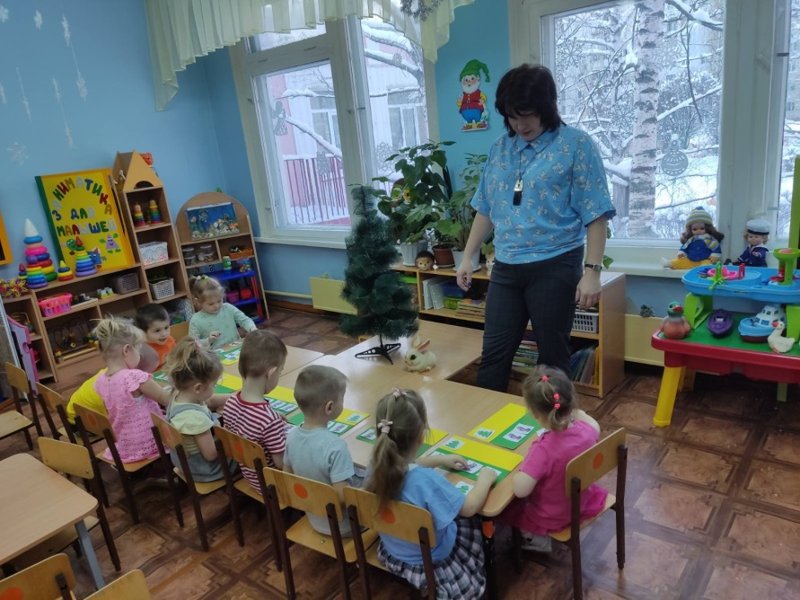
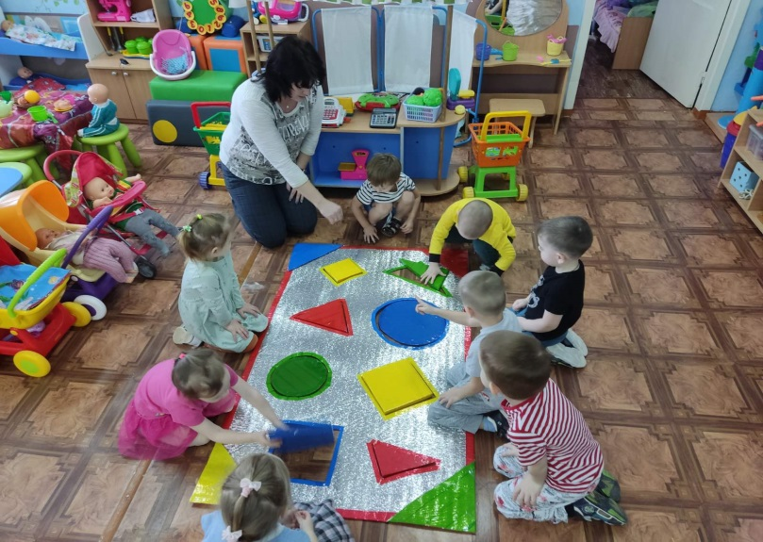
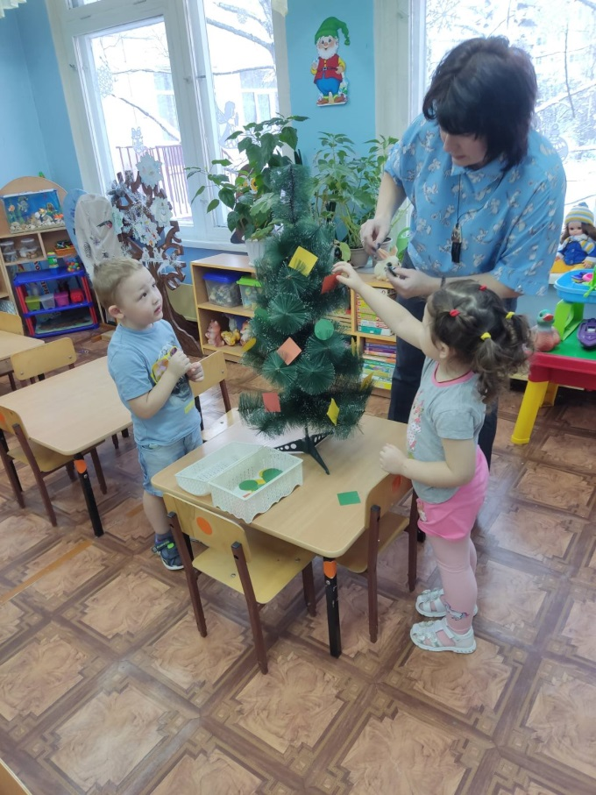
РЕАЛИЗАЦИЯ СИСТЕМЫ РАБОТЫ
ПО ФОРМИРОВАНИЮ ПРЕДСТАВЛЕНИЙ О ФОРМЕ, ВЕЛИЧИНЕ И КОЛИЧЕСТВЕ ПРЕДМЕТОВ У ВОСПИТАННИКОВ МЛАДШЕЙ ГРУППЫ (3-4 года)
ПОСРЕДСТВОМ ДИДАКТИЧЕСКИХ ИГР
2 ЭТАП
Использование дидактических игр по ФЭМП
в разных формах взаимодействия с воспитанниками
В занятиях
(4 занятия в месяц,
проходят в игровой форме)
В партнерском взаимодействии
с воспитанниками в течение дня
Групповая и подгрупповая
игровая деятельность
Индивидуальная работа-игровые упражнения
«В лесу родилась елочка» – упражнять в сравнении двух групп (елочки и зайчики) предметов способом приложения, пользоваться словами «столько-сколько», «больше, чем… меньше, чем…».
«Найди домик для фигуры» -развивать умение узнавать геометрические фигуры, соотносить их по форме
«Нарядим елочку» - учить определять геометрическую форму (круг, квадрат)

Slide 10
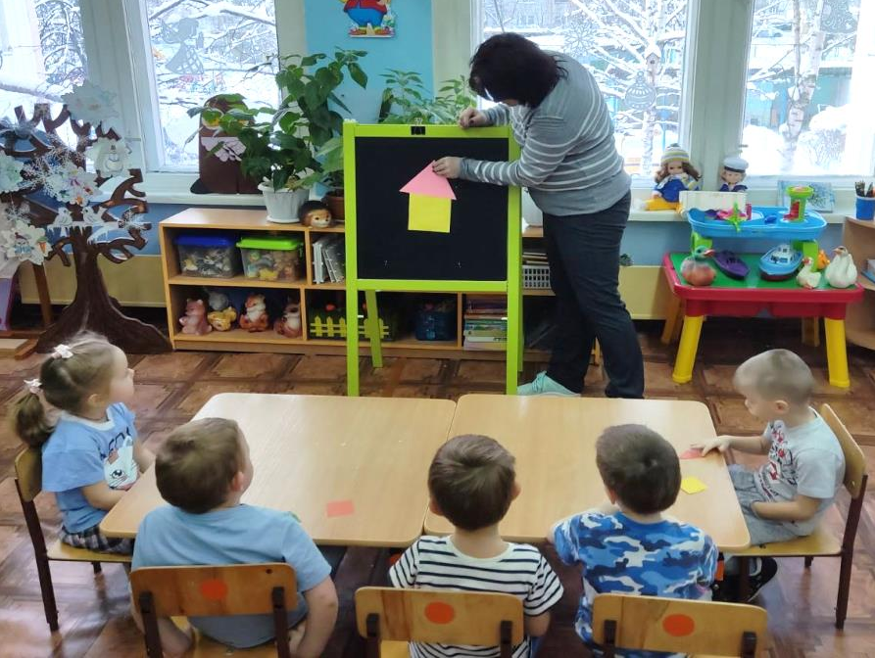
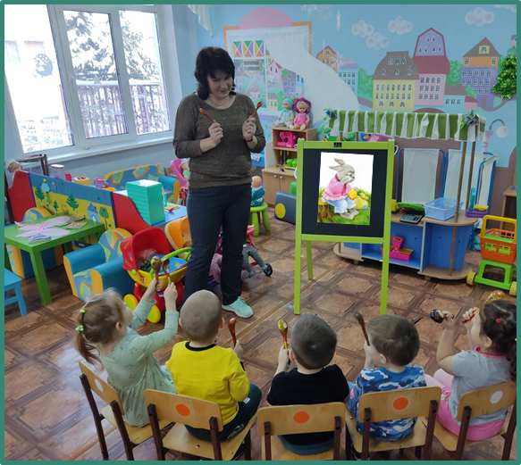
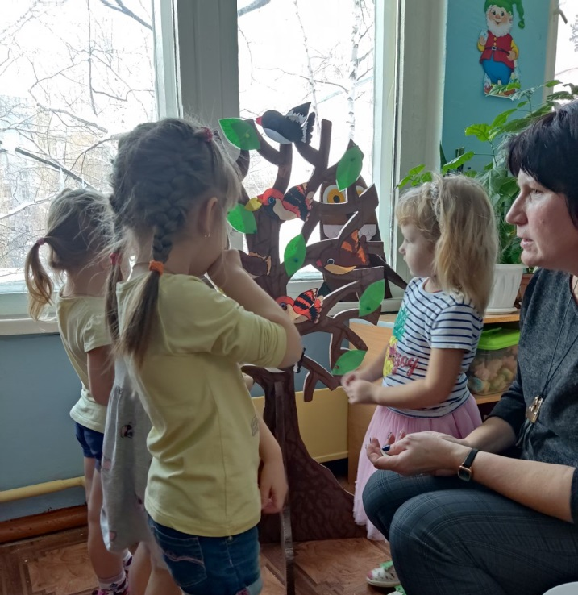
2 ЭТАП
ИСПОЛЬЗОВАНИЕ ДИДАКТИЧЕСКИХ ИГР
С МАТЕМАТИЧЕСКИМ СОДЕРЖАНИЕМ В НОД
развитие познавательного и эмоционального интереса к новому материалу
повышение эффективности усвоения программных задач
поддержание у ребенка ощущения успешности в деятельности
«Построим домики для зайчика» – знакомить детей с треугольником, учить определять его отличие от квадрата
«Поможем героям сказок» – развивать умение определять на слух количество звуков , обозначать его понятиями «один-много», самостоятельно воспроизводить один или много звуков.
«Накормим птичек» – упражнять в сравнении двух групп предметов способом приложения, пользоваться словами «столько-сколько», «больше, чем… меньше, чем…».

Slide 11
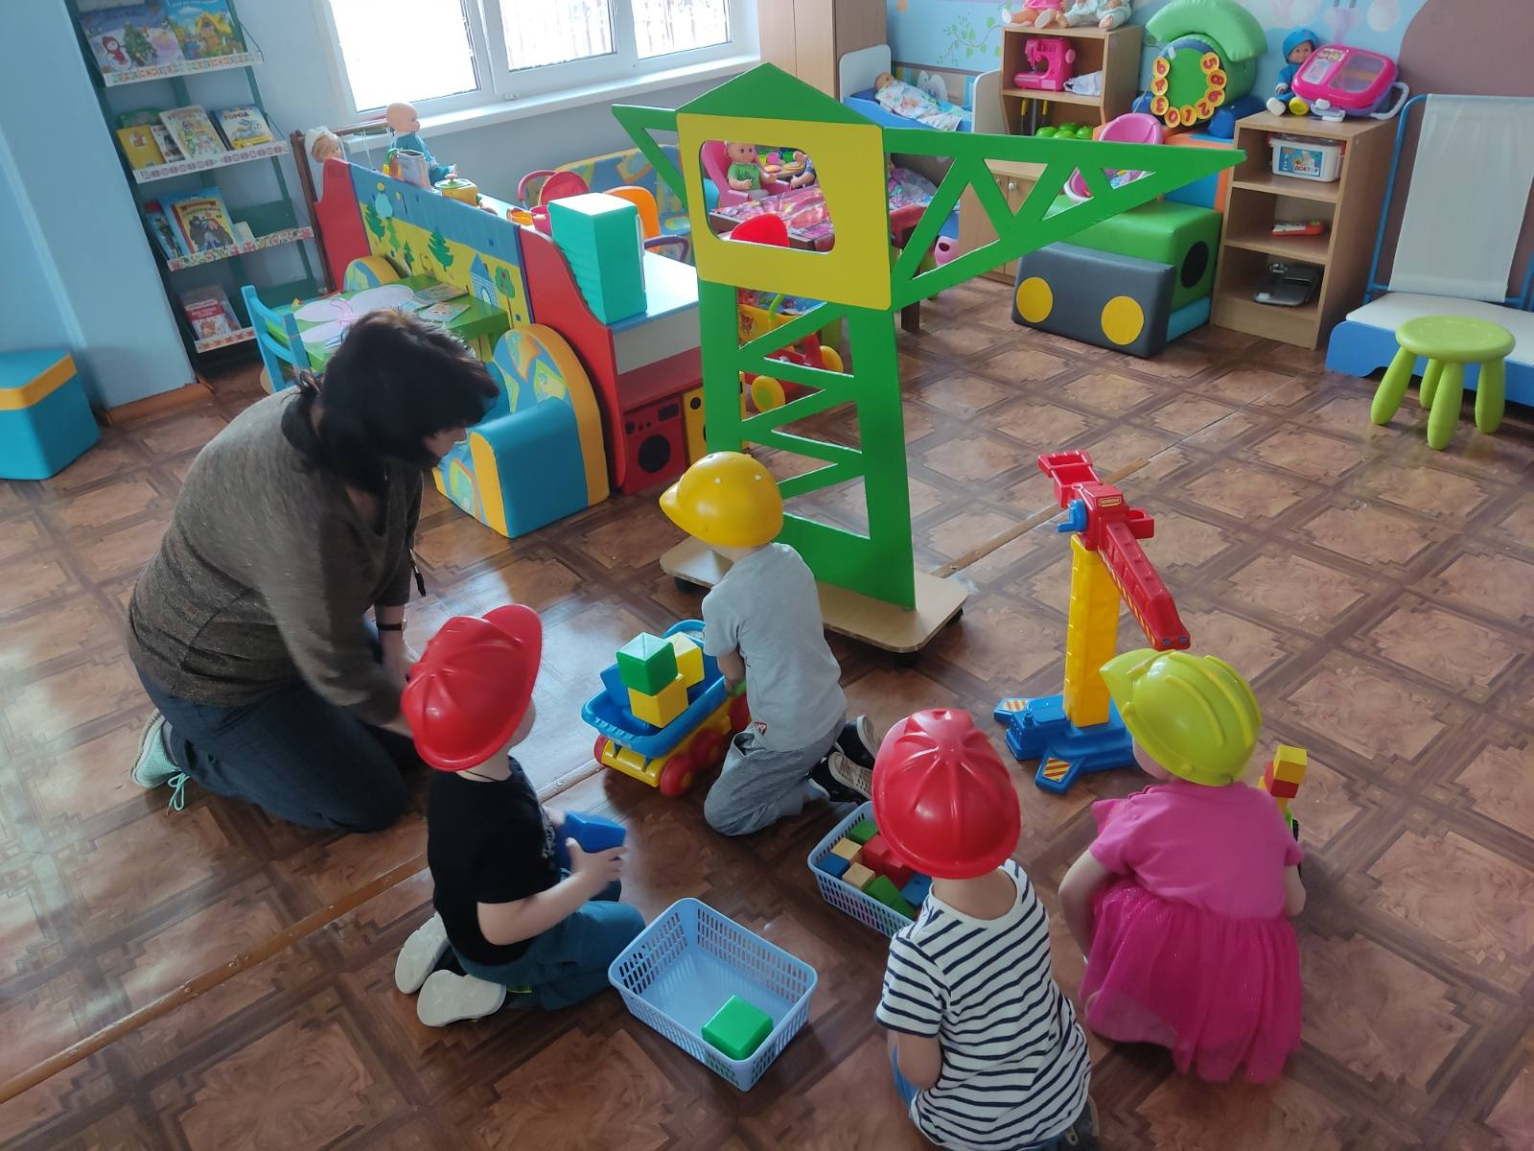
2 ЭТАП
ИСПОЛЬЗОВАНИЕ ДИДАКТИЧЕСКИХ ИГР
С МАТЕМАТИЧЕСКИМ СОДЕРЖАНИЕМ В ПАРТНЕРСКОМ ВЗАИМОДЕЙСТВИИ
С ВОСПИТАННИКАМИ В ТЕЧЕНИЕ ДНЯ
подгрупповая деятельность
поддержание интереса к познавательной деятельности
совершенствование и закрепление имеющегося когнитивного опыта, применение его в практической деятельности
развитие самостоятельности
Сюжетно-дидактические игры
«Куклы собираются на прогулку»
«Стройка»
совершенствовать умение сравнивать два предмета по величине
(большие и маленькие куклы, предметы одежды на них, большие и маленькие подъемные краны, грузовики, кубики…),
результаты сравнения обозначать словами : высокий-низкий, длинный-короткий, широкий-узкий и т.д.

Slide 12
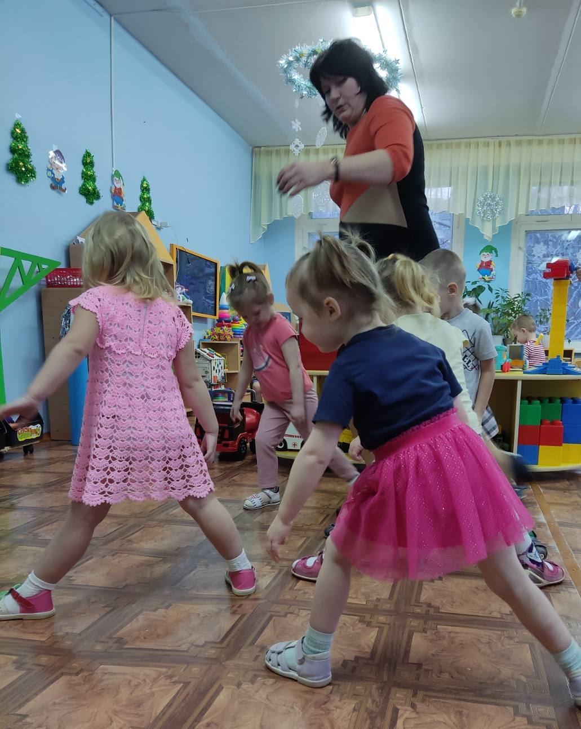
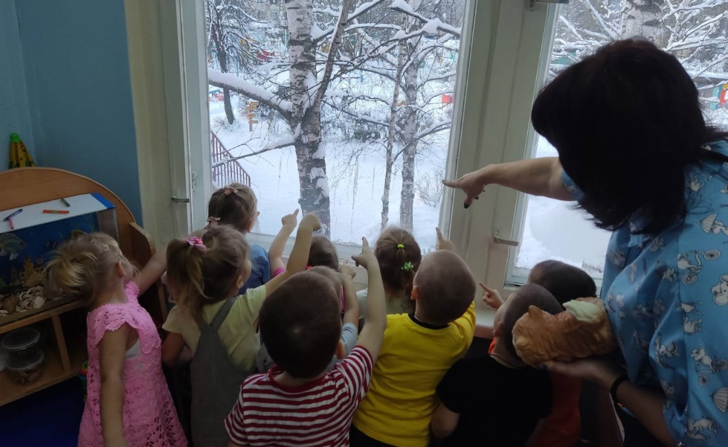
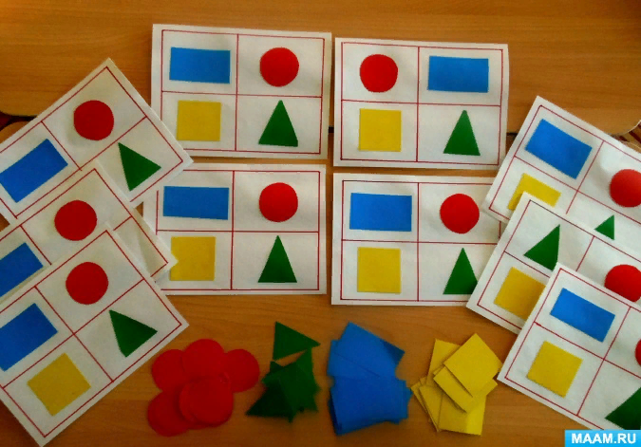
ИСПОЛЬЗОВАНИЕ ДИДАКТИЧЕСКИХ ИГР
С МАТЕМАТИЧЕСКИМ СОДЕРЖАНИЕМ В ПАРТНЕРСКОМ ВЗАИМОДЕЙСТВИИ
С ВОСПИТАННИКАМИ В ТЕЧЕНИЕ ДНЯ
2 ЭТАП
«Большие и маленькие»
подгрупповая деятельность
Словесные (подвижные) игры
«Что мы видим за окошком»
- развивать умение видеть и называть в окружающей обстановке один и много предметов
развивать умение выполнять
большие и маленькие шаги
Настольно-печатные игры
«Геометрическое лото»
«Один-много»
Упражнять в различении и назывании геометрических фигур
Упражнять в определении количества предметов, используя понятия «один-много, по одному и т.д.»

Slide 13
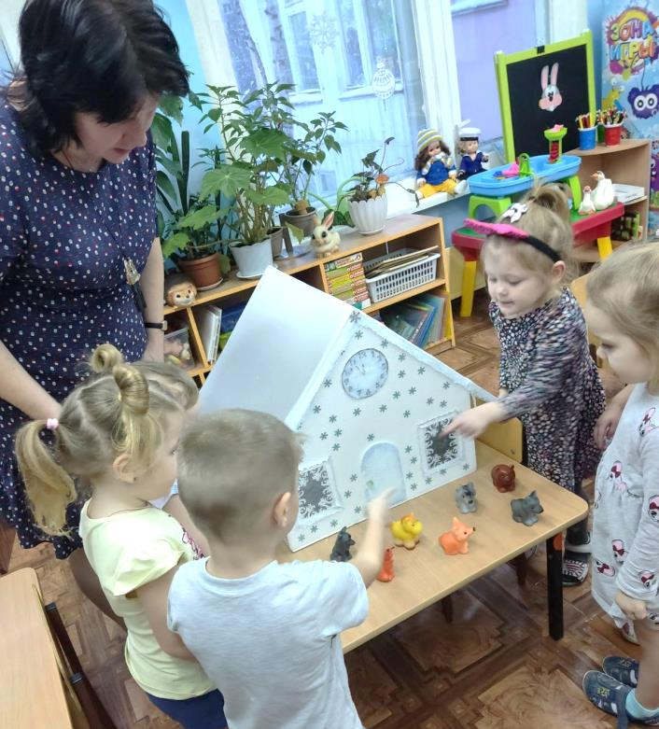
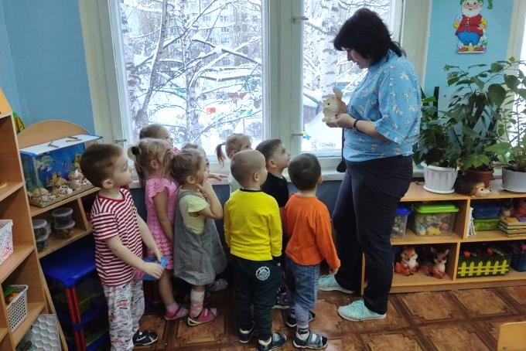
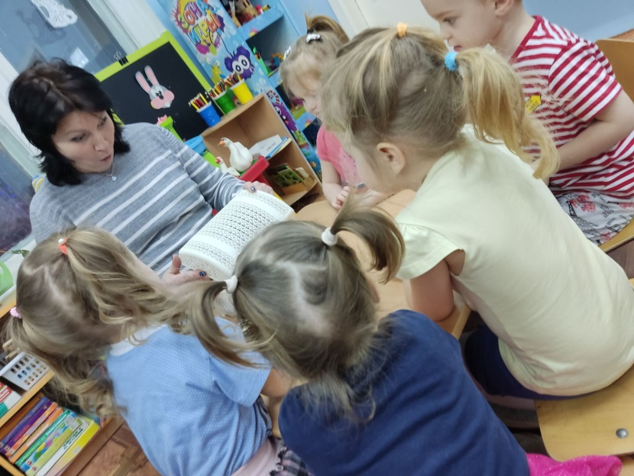
2 ЭТАП
МЕТОДЫ И ПРИЕМЫ ВОВЛЕЧЕНИЯ ДЕТЕЙ В ИГРУ
И ПОДДЕРЖАНИЯ ИНТЕРЕСА К ИГРЕ:
Внесение нового
игрового оборудования
Использование
игровых персонажей, сюрпризные моменты
Эмоциональная
речь и мимика
педагога
Создание игровой ситуации заранее
Создание простейшей проблемной ситуации
( К кукле пришли гости, она приготовила угощение. Как выяснить, сколько чашек, тарелок, ложек нужно приготовить?)
Озвучивание действий детей, результатов их действий, похвала за выполненные действия
(«Вы помогли куклам найти подходящую им одежду, правильно подобрали ее по размеру, теперь они могут пойти на прогулку. Ведь они так хотят гулять!»)

Slide 14
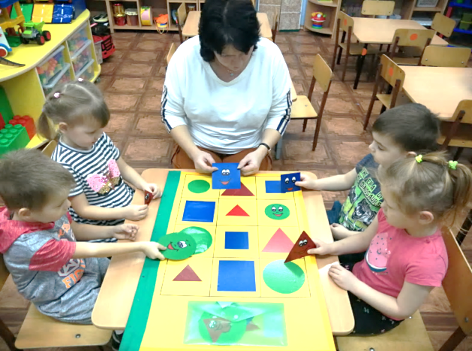
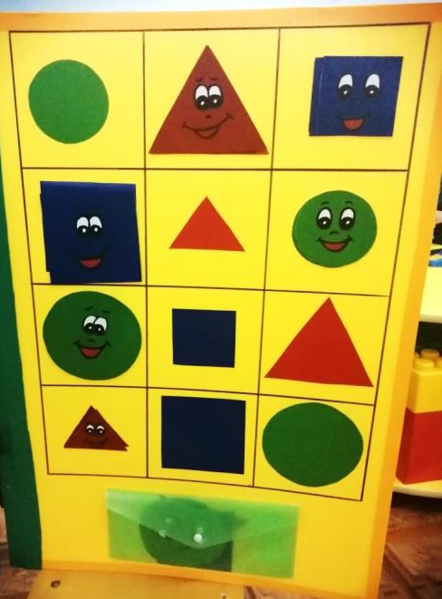
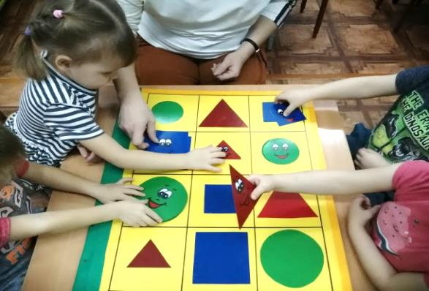
2 ЭТАП
СПОСОБЫ УСЛОЖНЕНИЯ ИГРЫ
На примере дидактической игры «Веселые фигуры»
Усложняются игровые правила:
Усложняется игровая задача:
1. Фигуры (раздаточный материал) раздает воспитатель.
1. Разложить фигуры в соответствии с формой и величиной.
2. Дети получают конверты, в которых лежат фигуры.
2. Разложить фигуры на противоположные по величине.
3. Дети выбирают понравившиеся фигуры сами, при этом учатся договариваться, уступать.
2. Разложить фигуры на противоположные по форме.
4. Одному ребенку предлагается раздать фигуры
товарищам.
3. Разложить фигуры, противоположные по величине и по форме.
Дидактическая игра «Веселые фигуры»
Цель -Развитие навыков дифференциации геометрических фигур по форме и величине, развитие элементов логики.
Игровая задача- соотнести геометрические фигуры по форме и величине
Игровые действия – из кармашка внизу разложить магнитные фигуры «в домики», в соответствии с их формой и величиной. Можно усложнить задание, выполнив его «наоборот» – большие положить на маленькие, маленькие - на большие

Slide 15
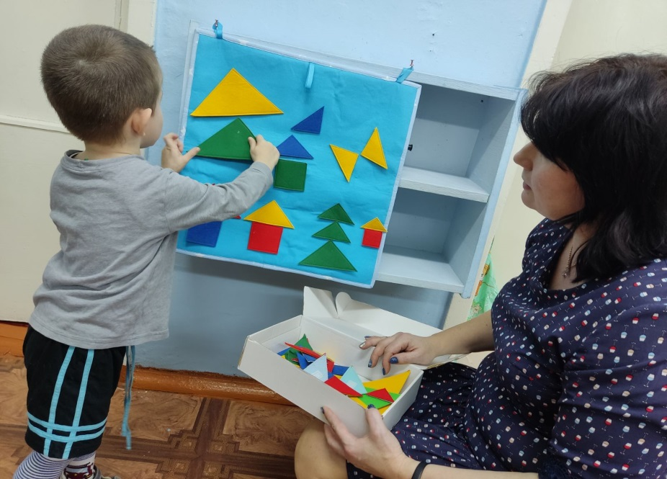
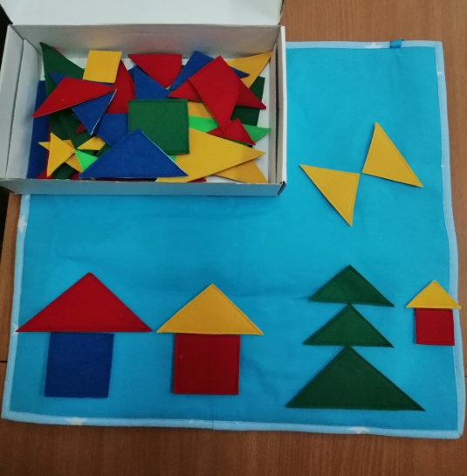
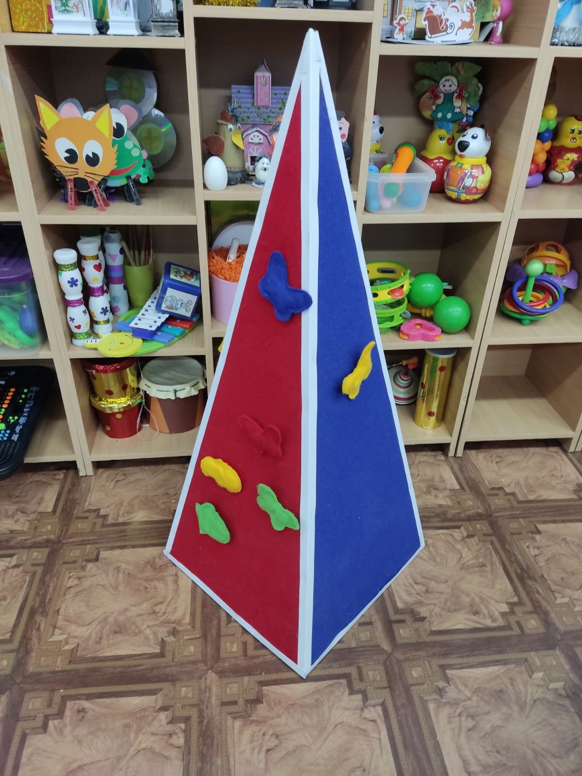
АВТОРСКИЕ ДИДАКТИЧЕСКИЕ ПОСОБИЯ,
ИСПОЛЬЗУЕМЫЕ В РАБОТЕ ПО МАТЕМАТИКЕ
«Геометрическая мозаика»
«Пирамида»
Цель: формирование у дошкольников младшей группы (3-4 года) представлений о геометрической форме и величине предметов, развитие умения составлять рисунок из геометрических форм
Цель: формирование у дошкольников младшей группы (3-4 года) представлений о количестве предметов и о понятиях «один-много, больше-меньше-поровну, столько-сколько»
Настенное игровое поле для создания геометрических панно из фетра
«Найди домик для фигуры»
Цель -развивать умение узнавать геометрические фигуры, соотносить их по форме
Напольное пособие, используется по принципу фланелеграфа. Грани разного цвета – поля для размещения фигурок в соответствии с заданием («на красной стороне – 1 цветочек, на желтой-много…», «сделайте, чтобы на красной и желтой цветочков было поровну» и т.д.)

Slide 16
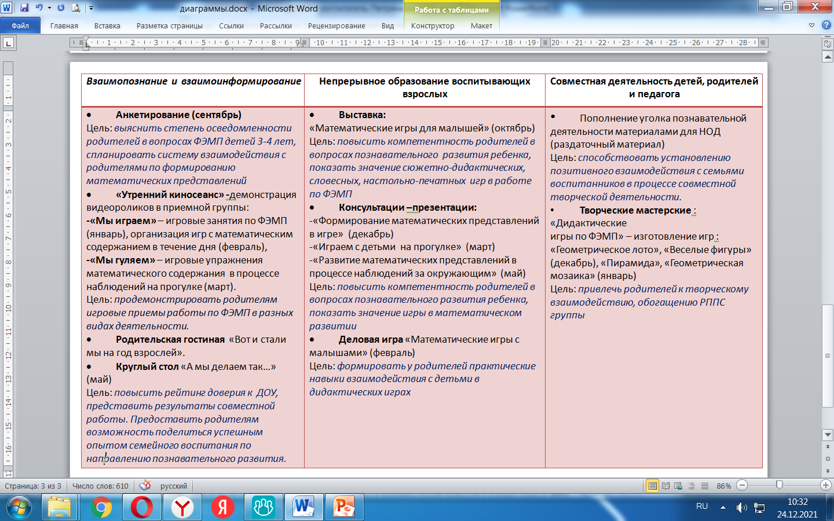
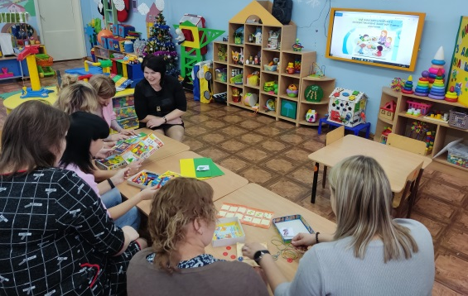
2 ЭТАП ВЗАИМОДЕЙСТВИЕ С РОДИТЕЛЯМИ
(в рамках пед.гостиной)
Круглый стол
«А мы делаем так…»
Деловая игра «Математические игры с малышами»

Slide 17
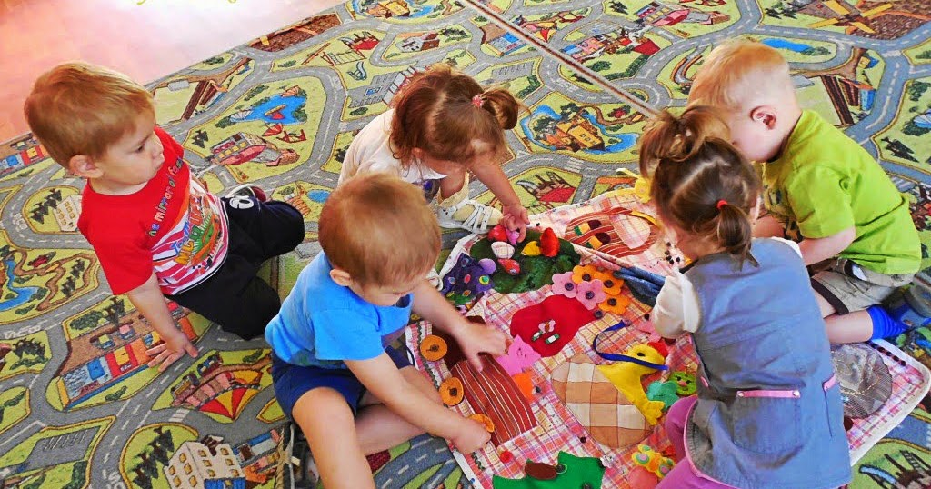
3 ЭТАП ИТОГОВО-ДИАГНОСТИЧЕСКИЙ
Результативность педагогической деятельности
и достигнутые эффекты
На начало работы По окончанию работы
Диаграмма 2. Сравнительная диаграмма эффективности работы по ФЭМП
у воспитанников младшей группы ( 3-4 года)
65% детей в ходе наблюдения проявили способность к пониманию отношений «форма-величина-количество», у 94% воспитанников наблюдается совершенствование навыков сравнения и группировки , по сравнению с началом учебного года. Дети соблюдают требования игровых правил и позитивно взаимодействуют с педагогом и друг с другом при их усложнении.
Таким образом, работа по формированию элементарных математических представлений о форме, величине и количестве предметов у воспитанников младшей группы (3-4лет) посредством дидактических игр показала свою эффективность.

Slide 18
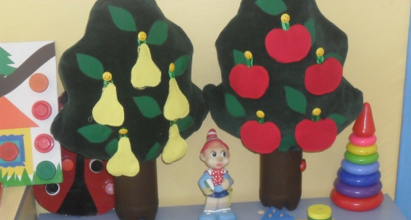
ДИАПАЗОН ЛИЧНОГО ВКЛАДА ПЕДАГОГА,
ПРАКТИЧЕСКИЕ ДОСТИЖЕНИЯ
Разработано перспективное планирование по использованию дидактических игр в работе по ФЭМП с детьми младшей группы (3-4года)
Разработана серия консультаций для родителей (законных представителей) по особенностям познавательного развития детей 4-ого года жизни:
-«Особенности формирования математических
представлений у дошкольников»
-«Формирование математических представлений в игре»
-«Играем с детьми на прогулке»
-«Развитие математических представлений в процессе наблюдений за окружающим»
Созданы авторские пособия – дидактические игры, направленные на формирование элементарных математических представлений детей 4 года жизни.
Составлена картотека подвижных математических игр для детей младшей группы
подробнее
подробнее
Авторское дидактическое пособие «Собираем фрукты»
Цель: формирование у дошкольников младшей группы (3-4 года) представлений о количестве предметов и о понятиях «один-много, больше-меньше-поровну, столько-сколько»

Slide 19
СПИСОК ЛИТЕРАТУРЫ:
1.Белошистая А. В. Формирование и развитие математических способностей дошкольников: Вопросы теории и практики» — М.: Гуманит. изд. центр ВЛАДОС, 2003
2.Бондаренко, А. К. «Дидактические игры в детском саду». – Москва: Просвещение, 2011.
3.Губанова Н.Ф. «Развитие игровой деятельности. Младшая группа» М.: МОЗАИКА-СИНТЕЗ, 2015
4. Ерофеева Т.И. «Математика для дошкольников» - Москва: Просвещение, 2000.
Козлова, В. А. «Дидактические игры по математике для дошкольников»-Москва: Просвещение, 1996.
5. ОТ РОЖДЕНИЯ ДО ШКОЛЫ. Примерная образовательная программа дошкольного образования / Под ред. Н. Е. Вераксы, Т. С. Комаровой, М. А. Васильевой. – М.: МОЗАИКА СИНТЕЗ, 2015.
6. Перова М.Н. «Дидактические игры и упражнения по математике»-М.: ТЦ Сфера, 2013.
7. Помораева И.А., Позина В.А. «Формирование элементарных математических представлений. Младшая группа» – М.: МОЗАИКА СИНТЕЗ, 2015.
8. Смоленцева А.А. «Сюжетно-дидактические игры с математическим содержанием» - Москва: Просвещение, 2001.
9. Стасова Л.П. «Развивающие математические игры, занятия в ДОУ» – Воронеж, 2008.
10.Федеральный государственный образовательный стандарт дошкольного образования. М.: ТЦ Сфера, 2014.
11.Формирование элементарных математических представлений у дошкольников/ под ред. А.А. Столяра. [Электронный ресурс] Режим доступа: Интернет-гномик www.i-gnom.ru

